Slide 1

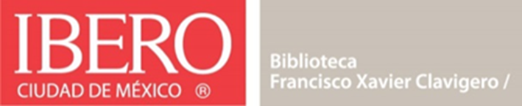
Repositorio Institucional: Posibilitando el acceso abierto al nuevo conocimiento con sello Ibero
Alma B. Rivera Aguilera (y todo el equipo de Biblioteca)
Biblioteca Francisco Xavier Clavigero

Slide 2
Un repositorio institucional es una base de datos compuesta de un grupo de servicios destinados a cap- turar, almacenar, ordenar, preservar y redistribuir la documentación académica de la institución en formato digital (Barton y Waters, 2005).

Slide 3
Antecedentes DEL REPOSITORIO INSTITUCIONAL IBERO
1998
Colecciones Digitales: Pruebas de Digitalización con los Cuadernos Ignacianos
2004
Tesis Digitales como pioneras
2008
Gestor de Colecciones Digitales en Greenstone (tesis, productos de investigación, material didáctico, documentos históricos, fotografía patrimonial cultural)
2012+-
Consolidación de Colecciones Digitales con fondos CONACYT y nueva plataforma Dspace
Revistas Ibero en Acceso Abierto
2017
2020 +
Recursos Educativos Abiertos: Conferencias, Webinars, etc.
Poblamiento productos académicos de toda la comunidad
Poblamiento SNI´s
Libros Ibero en Acceso Abierto

Slide 4
la Ciencia Abierta requiere infraestructura compleja: Factores involucrados en la gestión de ri:
Gestión del proyecto (becarios, contratos, tiempos, reportes, alianzas, etc.)
Poblamiento: retos culturales
Metadatos y Flujos de trabajo
Derechos de Autor
Preservación Digital
Plataformas de SW y Experiencia de Usuarios
Políticas Institucionales

Slide 5
Antecedentes mas relacionados con la ciencia abierta y el RI Ibero
2008
2017
2020
La Biblioteca Francisco Xavier Clavigero (BFXC) observó la producción de productos de investigación en acceso abierto pero nto se tenía poco material y sin identificadores únicos correspondientes a autores (ORCID) y a productos (DOI)
En ese momento se ubicaron 200 piezas aproximadamente
La BFXC obtuvo fondos CONACYT para consolidar su repositorio
En ese momento se ubicaron 900 piezas en acceso abierto de SNI´s y se transfirieron y convirtieron a XML 800 tesis con permiso de publicación
Pandemia COVID-19 la BFXC emprendió la tarea de organizar y preservar los contenidos de este tipo de recursos y ponerlos a disposición de sus usuarios a través del Repositorio Institucional RI
Se ubicaron 2000 piezas correspondientes al universo de nuestros académicos

Slide 6
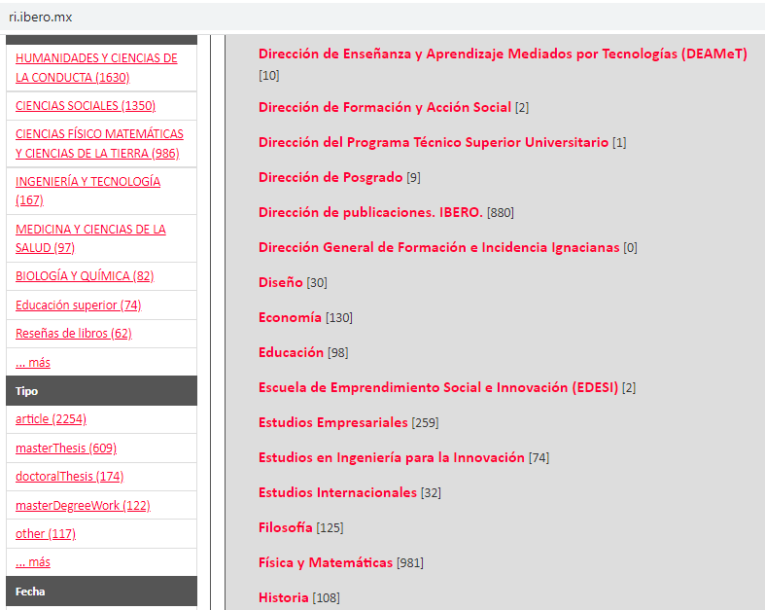
Nuestro ri

Slide 7
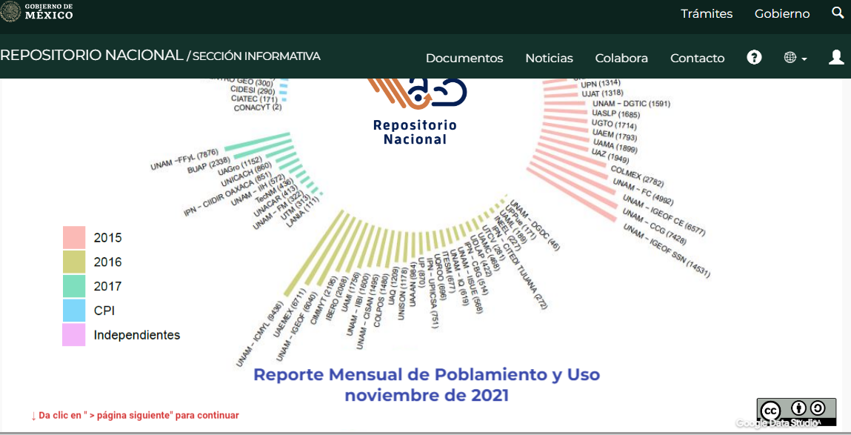
Nuestro ri cosechado por el repositorio nacional conacyt

Slide 8
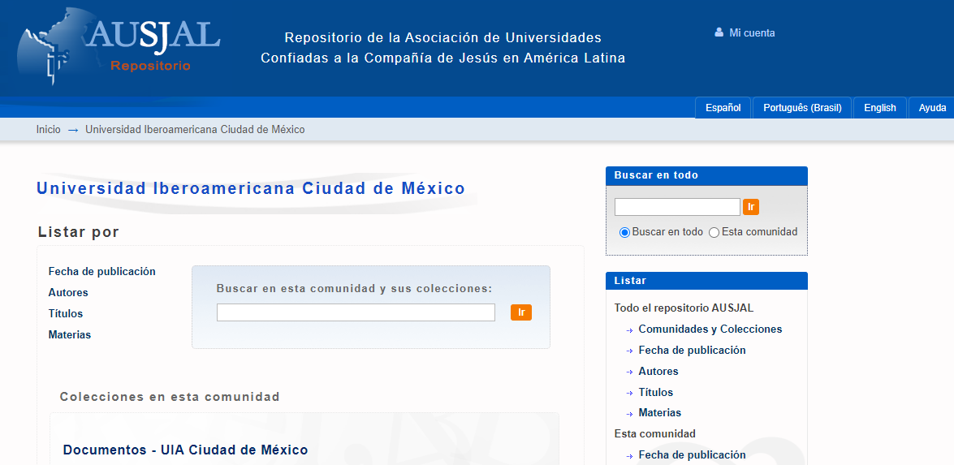

Slide 9
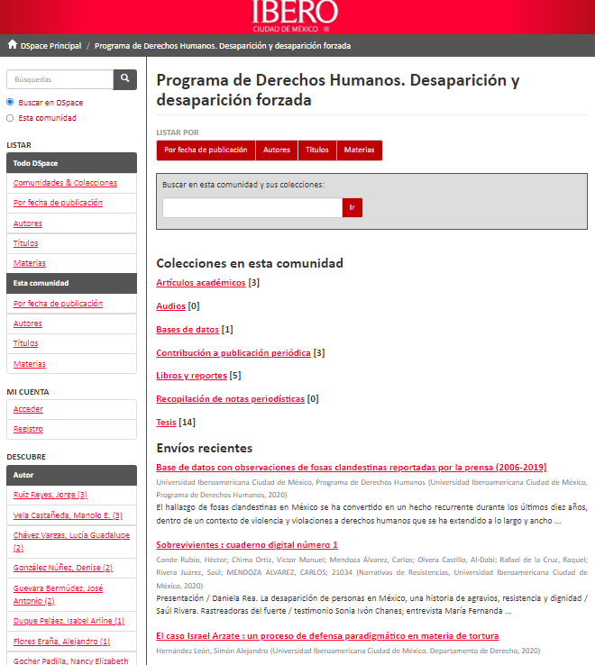

Sentido de la ciencia abierta: Aportes Ibero a Repositorio de Documentación sobre Desparición en México – (Fondos MacArthur)

Slide 10

Perfil del académico | No. De académicos | Documentos Acceso Abierto
Emérito | 1 | 8
SNI III | 5 | 74
SNI II | 26 | 635
SNI I | 58 | 835
No SNI con publicaciones en acceso abierto | 106 | 303
TOTALES |  | 1855
Académicos Ibero con producción (artículos, libros, capítulo, etc.) de Acceso Abierto recuperados durante la cuarentena 2020-2021

Slide 11
El negocio redondo de las editoriales en crisis – difusión de la ciencia con otra lógica – surgen los depredadores
Cada vez suben más los precios de las revistas científicas
Las universidades cancelan las suscripciones
Préstamo Interbibliotecario
En varias plataformas están los correos de los investigadores que quieren ser leídos y están dispuestos a compartir información.
Valor de bases de datos como Google Scholar que nos da citas e indicadores bibliométricos
Revistas y Congresos Depredadores

Slide 12
producción en acceso abierto
45% de la producción académica ya está en acceso abierto
Se espera que para el 2040 el 100% de las publicaciones científicas estén en acceso abierto
Contacto y redes sociales – Research Gate, Académia.edu – correos de los autores
Los editores comerciales quieren hacer negocio e inventan el APC-Article Processing Charges
Publicación regional Vs Internacional. América Latina pionera y líder en acceso abierto no comercial y de calidad
El Acceso Abierto incremente en más del 30% las citaciones

Slide 13
Comentarios en el padlet
La tensión con los contenidos comerciales y el acceso abierto al momento de PUBLICAR, pero también de OFRECER: suscribimos un buen pensando en acreditaciones, etc., así como los profes buscan cierto sello tradicional para publicar debido a las evaluaciones),
las Publicaciones Ibero en el RI pareciera que no se conoce bien, ni la plataforma, ni los contenidos. Se necesita DIFUNDIR MÁS
Datos de investigación: requiere una cultura y políticas adecuadas
Contenidos de Divulgación más allá de la literatura de Difusión que es la más reconocida

Slide 14
Elementos de gestión
las acciones de ciencia abierta hasta ahora han salido de las bases: biblioteca, usuarios, investigadores dispuestos y no necesariamente como política institucional
la oportunidad de la pandemia y a nivel institucional de convertir ideas en políticas viables y resultados concretos, etc.
Incluso más allá de la ciencia abierta, la enseñanza abierta …

